Slide 1
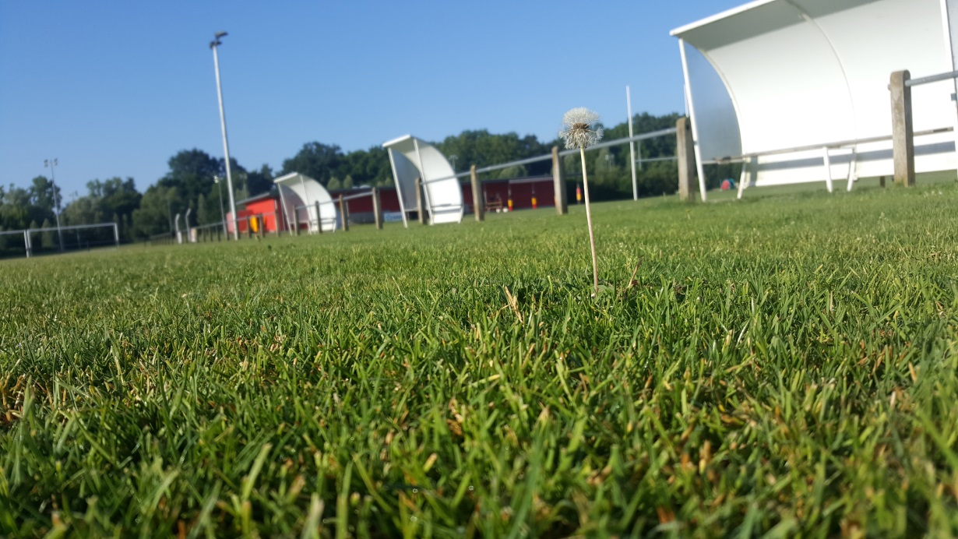
Réunion technique Ecole de rugby / Rugby Club Saint-Louis
Réunion n°1
-> Responsable sportif:
François Magne -> Responsable école de rugby:
Geneviève Pinton : -> Un représentant de chaque catégorie école de rugby minimum.

Slide 2
LA PASSE Transmission, communication
Insister sur la répétition lente.
L’analyse de la réussite et de l’echec.
La manipulation du ballon à l’arrêt et en mouvement.

Slide 3
LA PASSE
1) Dissocier le haut du bas du corps et tourner les épaules pour le passeur.
2) La passe ne doit en aucun cas interrompre la course .
3) La cible du porteur est localisée à la hauteur de la poitrine du destinataire.
4) Fin de course des bras du passeur tendu.
5) Mains du receveur prêtes.

Slide 4
ECHAUFFEMENT:
Toujours avec un ballon
Plusieurs ateliers passe
peuvent être proposés
comme par exemple:
La croix.
Le L.
Les six piquets.
Le relais
Le face à face

Slide 5
1) Tous les acquis doivent être régulièrement remis en question. 2) Si les excercices sont confirmés et acquis il faut laisser quelques moments de libre pratique pour que les joueurs prennent des initiatives
3) Répétition sur la communication, le déplacement et la vision de l’espace.

